Slide 1
Ti 23.2. Ajatteleva ja oppiva ihminen

Slide 2
Tuokaa eteen yksi esine. Jakaudutaan ryhmiin.

Slide 3
Laatikaa kymmenen esineen lista tavaroista, jotka ottaisitte mukaanne autiolle saarelle. Kirjoittakaa ne ylös.
Miten yksin selviytyminen olisi mahdollista? Mitä ongelmia mahdollisesti tulisi vastaan?

Slide 4
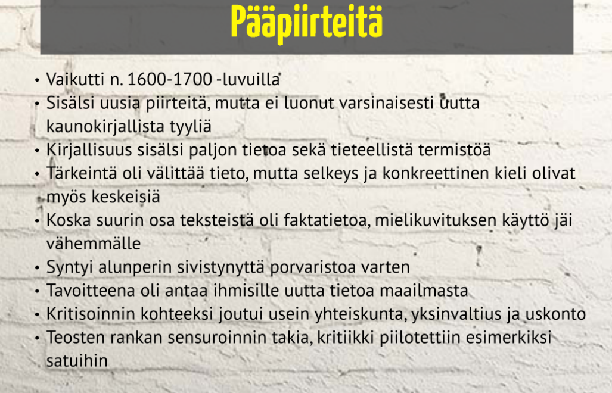
Anu Jylhä

Slide 5
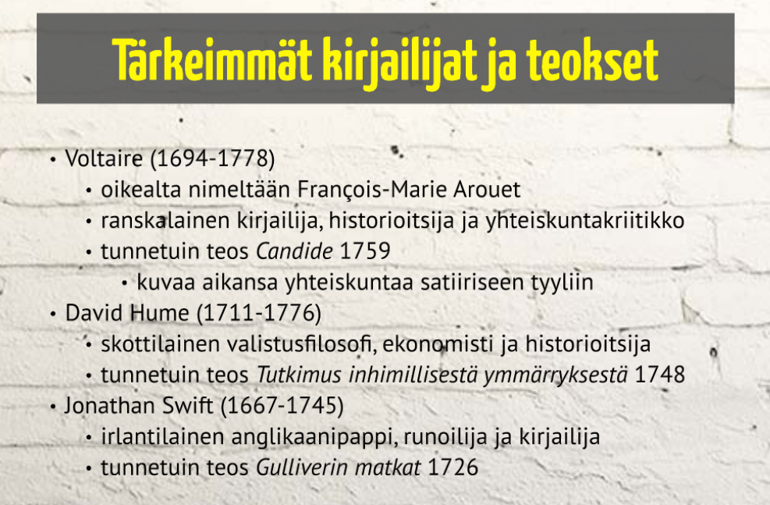
Anu Jylhä

Slide 6
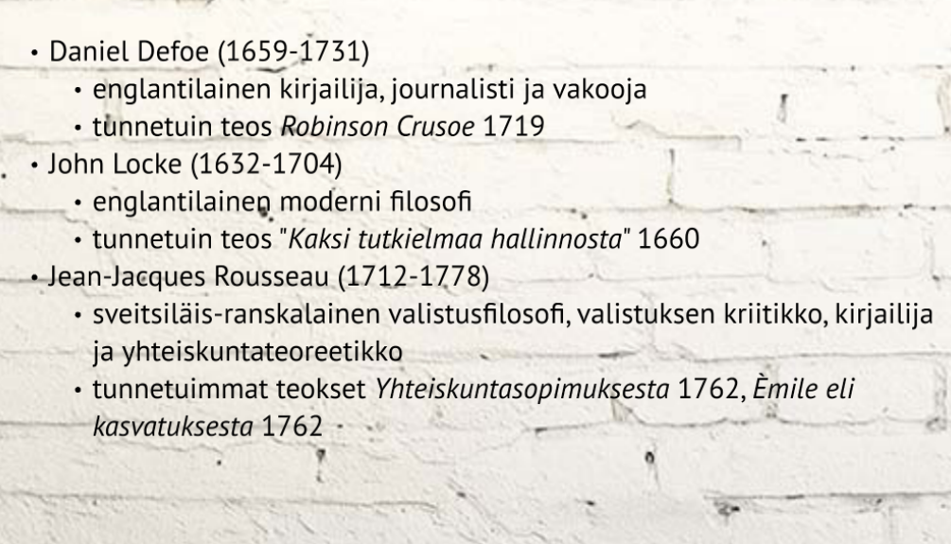
Anu Jylhä

Slide 7
Syvemmälle autiosaarelle:
Lukekaa Robinson Crusoen katkelma s. 57-59
Mitä tavaroita Crusoella on mukana? Miten teidän listanne vertautuu hänen tavaroihinsa? Mitä se kertoo aikakausista?

Slide 8
Tehtävä 1 s. 57

Slide 9
Miksi robinsonadet (=yksinäisen selviytymiskamppailu eristyksissä muusta maailmasta) kiehtovat ihmisiä?

